Slide 1



Vue Avançado
Projeto completo
Firebase
Componentes
brunosecco.com

Slide 2
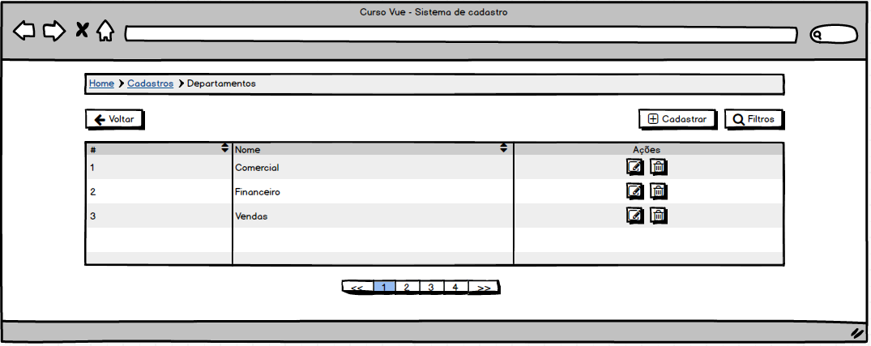
Protótipo e estruturando o HTML
Para o protótipo, fizemos alguns rabiscos com o nosso cliente, e saiu algumas ideias do que ele esperava
brunosecco.com

Slide 3
Protótipo e estruturando o HTML
Resumindo, precisamos então para realizar os cadastros
Botão de cadastrar
Botão de filtros
Campos de busca
Uma tabela de resultados com os campos relacionados ao cadastro
Para cada registro, precisamos das ações de editar e excluir
E de uma paginação, para não ficar lenta as consultas conforme o sistema for crescendo
brunosecco.com

Slide 4
Protótipo e estruturando o HTML
Precisamos então, montar um layout em HTML, para isto utilizaremos o Bootstrap 4 como base do nosso layout
https://getbootstrap.com/docs/4.0/getting-started/introduction/
Para facilitar a criação da estrutura, utilizei um dashboard pronto baseado em Bootstrap
https://www.creative-tim.com/product/argon-dashboard
Vai facilitar muito criar este layout para este e os próximos projetos utilizando algumas coisas prontas, com HTML puro, somente com base o Bootstrap 4.
brunosecco.com

Slide 5
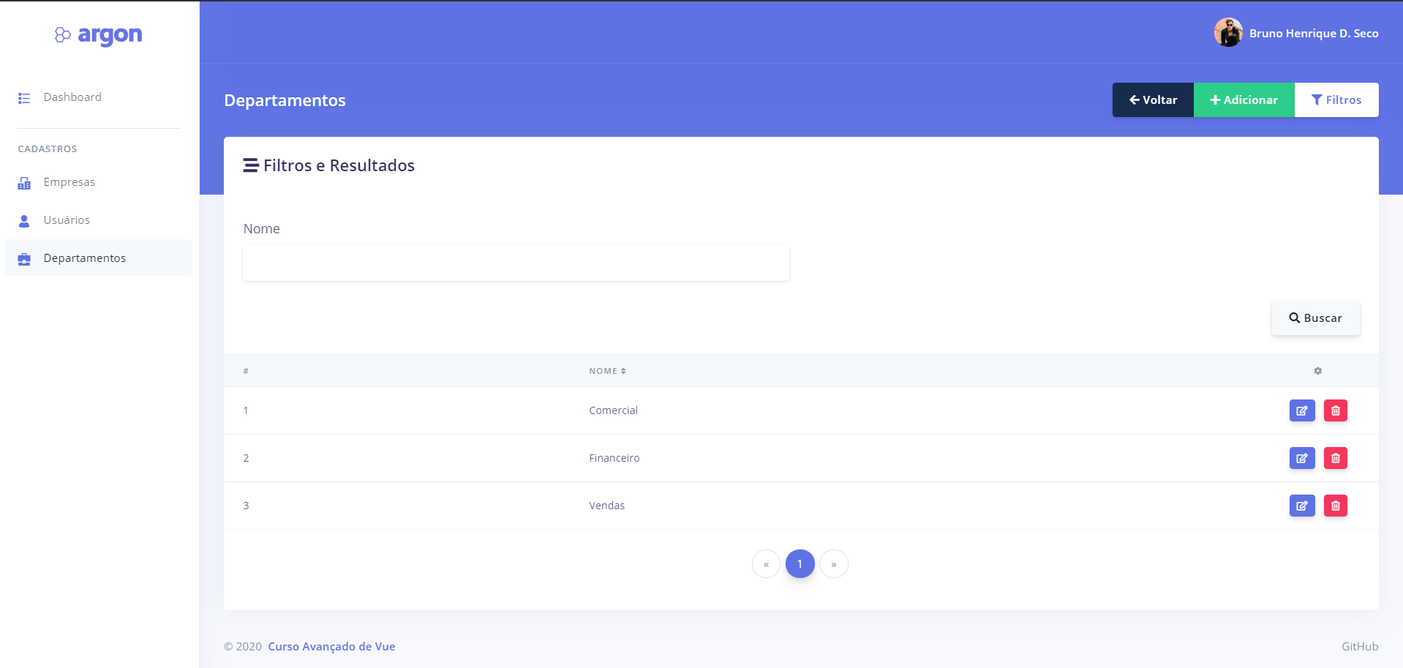
Protótipo e estruturando o HTML
Ficou desta forma
brunosecco.com

Slide 6

Protótipo e estruturando o HTML
Mão na massa
brunosecco.com

Slide 7
OBRIGADO https://github.com/brunoseco/curso-avancado-vue
Vue Avançado
Projeto completo
Firebase
Componentes
brunosecco.com

